Slide 1

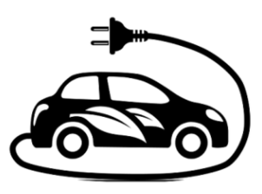
项目三 高压蓄电池管理系统的检修
Electric Vehicle Battery Management System BMS
北方国际教育集团

Slide 2
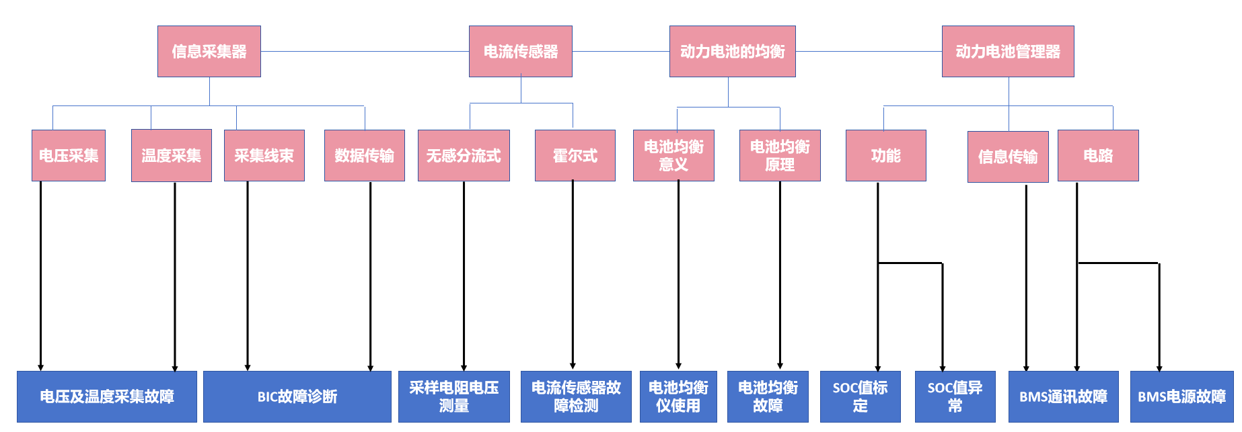

Slide 3
目 录
任务一 高压电池管理器的检修
任务二 信息采集系统的检修
任务三 动力电池均衡的检修
任务四 动力电池热管理系统检修
一 技术原理
一 技术原理
一、技术原理
一、技术原理
1.无感分流式电流传感器
1.电压采集
2.温度采集
1.动力蓄电池管理器功能
2.霍尔式电流传感器
3.信息采集线束
1.动力蓄电池均衡控制意义
4.信息采集数据的传递
2.动力蓄电池管理器信息的传输
3.电路
2.动力蓄电池均衡控制的原理
5.秦PLUS EV信息采集系统
3.比亚迪秦动力蓄电池管理器电路
二 任务实施
二 任务实施
二 任务实施
二 任务实施
1.比亚迪秦EV电流传感器故障
1.电压与温度采集故障
1.动力蓄电池均衡控制故障的检修
1.SOC值的标定
2.SOC值异常
3.BMC电源故障检修
2.比亚迪秦PLUS EV采样电阻两侧电压的测量
2.BIC工作异常
2.动力蓄电池均衡维修仪的使用
4.BMC通讯故障检修
5.碰撞信号

Slide 4
任务一 高压电池管理器的检修
一 技术原理
二 任务实施
无感分流式电流传感器
比亚迪秦EV电流传感器故障
霍尔式电流传感器
电路
比亚迪秦PLUS EV采样电阻两侧电压的测量

Slide 5

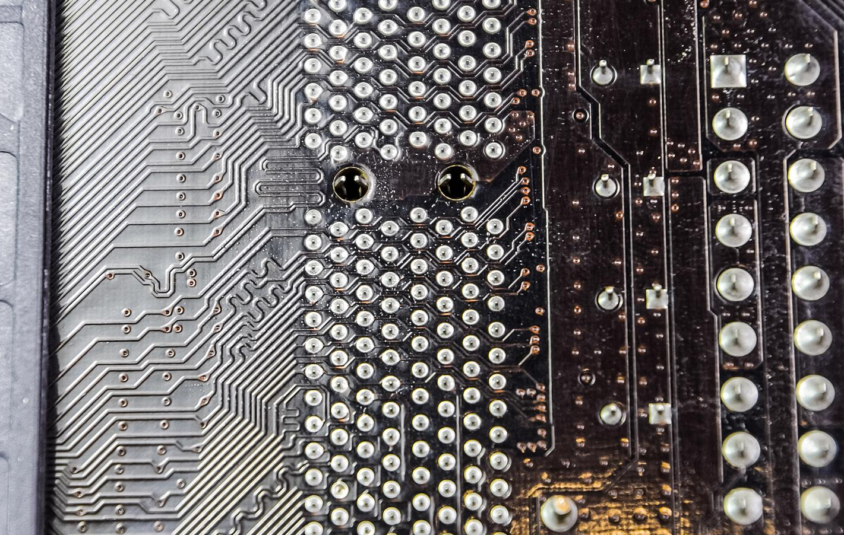

学习目标
知识目标
01
能力目标
02
素质目标
03
1.电流传感器的类型
2.无感分流式电流传感器结构原理
3.霍尔式电流传感器结构原理
1.无感分流式电流传感器故障检测
2.霍尔式电流传感器故障检测
1.在操作过程中树立高压安全意识
2.培养学生的团队协作意识

Slide 6
无感分流式电流传感器
在高压蓄电池管理系统中，电流传感器起着关键作用，用于准确检测电流信息并传递给管理系统，以保障系统正常运行。电流传感器常见类型：无感分流式电流传感器和霍尔式电流传感器。秦PLUS EV采用无感分流式传感器
工作原理：基于分流器原理，分流器本质是阻值极小的电阻。当直流电流通过该电阻时，会在电阻两端产生毫伏级电压信号，且电压极性随电流方向改变，借此可检测电流方向与大小。
无感分流器特性：电阻非常小，在特定频率范围内可忽略不计。

Slide 7
无感分流式电流传感器
秦PLUS EV采用无感分流式传感器集成于安装在负极回路上的高压监控模块 HVSU 内。HVSU内部的电流传感器模块分析采样电阻两端电压的极性和高低，依次判断流过其电流的大小方向，通过CAN线讲信息传递给BMS。
秦 PLUS EV HVSU 电流传感器采样电阻
秦 PLUS EV HVSU 电流传感器电路

Slide 8
霍尔式电流传感器
结构组成：由磁芯、副边补偿线圈、霍尔元件、控制电路组成。
工作原理：被测电流的导线穿过磁芯产生磁场，磁场作用使霍尔器件产生霍尔电压，其方向和大小与导线电流相关。磁芯上缠有补偿线圈，霍尔元件检测到磁场后，控制器给补偿线圈提供电流消除磁场至零，通过监测此电流方向和强弱就能检测出原电流方向及大小。
检测优势：无需检测磁场强度，只需关注磁场有无，克服了霍尔元件信号微弱的缺陷，借助补偿线圈设计可获得强检测性电压信号。

Slide 9
电流传感器电路（以秦 EV 为例）
比亚迪秦EV电流传感器电路如图3-19所示，电流传感器通过动力蓄电池BK51低压插头与蓄电池管理控制器BK45（A）（如图3-20所示 ）相连接，蓄电池通讯转换器的连接端子见表3-1。
引脚号 |  |  | 端口名称 | 端口定义 | 信号类型 | 电源性质（比如：常电） | 端子测量
BK51 | BK45A | BK45B |  |  |  |  | 测量条件 | 正常值
27 | 27 |  | 电流霍尔传感器负极电源+15V | 电流霍尔传感器负极电源+15V | 电压 |  | ON挡/OK挡/充电 | 9～16V
25 | 18 |  | 电流霍尔传感器负极电源-15V | 电流霍尔传感器负极电源-15V | 电压 |  | ON挡/OK挡/充电 | -16V～-9V
22 | 26 |  | 直流霍尔信号 | 直流霍尔信号输入 | 电压 |  | ON挡 | 0～4.2V
23 | 19 |  | 电流霍尔传感器屏蔽地 | 电流霍尔传感器屏蔽地 | 接地 |  | 始终 | 小于1V

Slide 10
任务实施
秦 EV 电流传感器故障
故障原因：主要包括霍尔传感器故障、线路故障。
故障码：PIA4D04 - 电流霍尔传感器故障。
检测步骤：
检查 BMC 的 BK45（A）插头 27 号端子电压，正常应为 15V，若无此电压，需检查传感器电源电路（图 3-21）。
检查 BMC 的 BK45（A）插头 18 号端子之间电压，正常应为 -15V，若不符则检查传感器接地电路（图 3-22）。

Slide 11
任务实施
秦 EV 电流传感器故障
检查 BMC 的 BK45（A）插头 26 端子电压，正常应为 0～4.2V，若无此电压先检查线路，线路无问题则判定为霍尔传感器故障（图 3-23）。

Slide 12
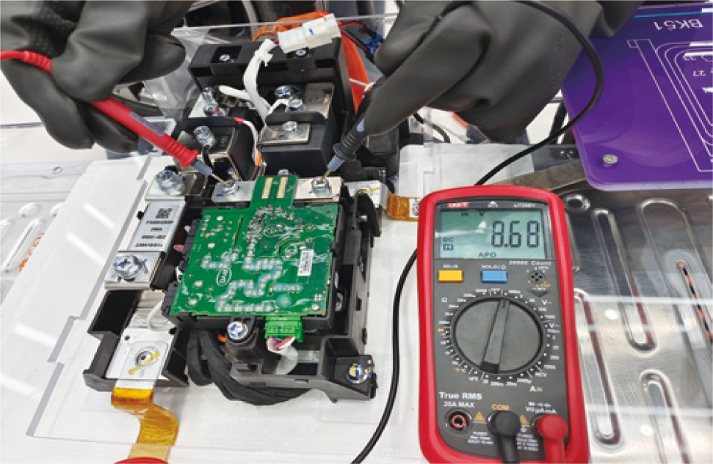
秦 PLUS EV 采样电阻两侧电压的测量
将万用表打到毫伏电压档位。
红表笔接电流传感器采样电阻接触器一侧，黑表笔接采样电阻高压电池一侧，启动车加油门，此时所测电压信号应为正值，并随电流大小变化（配图展示加速时情况）。
紧急松开油门踏板，所测电压信号应为负值，并随电流大小变化（配图展示急减速时情况）。

Slide 13
实训项目： |  |  |  | 实训日期：
姓名： |  |  | 班级： | 学号： |  |  | 教师签名：
自评：□熟练 □不熟练 |  |  | 互评：□熟练 □不熟练 | 师评：□合格 □不合格
序号 | 评分项 | 得分条件 |  | 分值 | 评分标准 | 自评 | 互评 | 师评
1 | 安全/7S/态度 | □1.能进行工位7S操作 □2.能进行设备和工具安全检查 □3.能进行工位安全防护操作 □4.能进行工具清洁、校准、存放操作 □5.能进行三不落地操作 |  | 15 | 1项未完成扣3分 | □熟练 □不熟练 | □熟练 □不熟练 | □合格 □不合格
2 | 专业技能 | □1.能正确检查发动机舱相关项目 □2.能正确检查离合器相关项目 □3.能正确检查驱动轴相关项目 □4.能够掌握相应的检查项目和操作方法 |  | 50 | 1项未完成扣25分 | □熟练 □不熟练 | □熟练 □不熟练 | □合格 □不合格
3 | 工具、设备的使用能力 | □1.能正确选择拆装工具 □2.能正确使用专用拆装工具 |  | 10 | 1项未完成扣5分 | □熟练 □不熟练 | □熟练 □不熟练 | □合格 □不合格
4 | 资料、信息查询能力 | □1.能严格执行厂家提供的拆装说明 □2.能进行设备和工具安全检查 □3.能进行工位安全防护操作 |  | 10 | 1项未完成扣5分，扣分不得超过10分 | □熟练 □不熟练 | □熟练 □不熟练 | □合格 □不合格
5 | 数据判断和分析能力 | □1.能正确叙述车辆维护步骤 □2.能正确分析检查数据和检测结果 □3.能够根据检查结果给出合理维修建议 |  | 10 | 1项未完成扣2分 | □熟练 □不熟练 | □熟练 □不熟练 | □合格 □不合格
6 | 表单填写和报告撰写能力 | □1.字迹清晰 □2.语句通顺 □3.无错别字 □4.无涂改 □5.无抄袭 |  | 5 | 1项未完成扣1分 | □熟练 □不熟练 | □熟练 □不熟练 | □合格 □不合格
总分

Slide 15
谢谢

